Slide 1
CCAM驴友地图

Slide 2
喜好自行出游的驴友

Slide 3
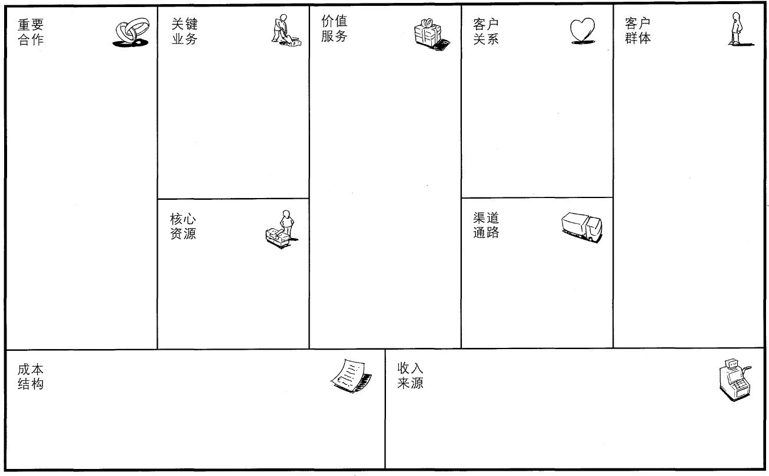
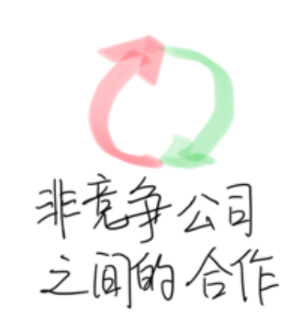
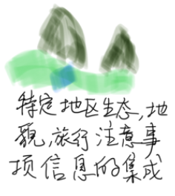









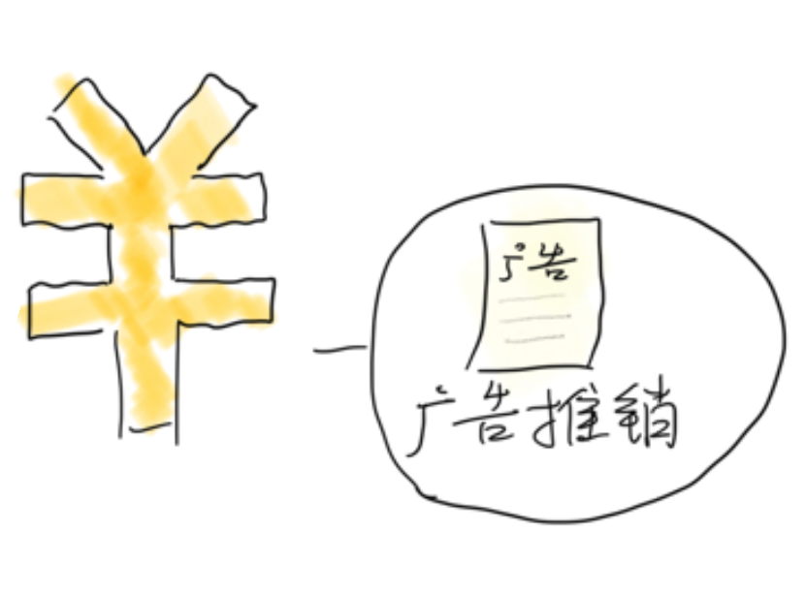

Slide 4
地理信息知识拥有与追求者

Slide 5


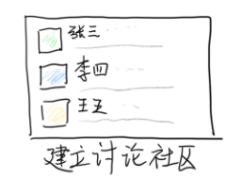
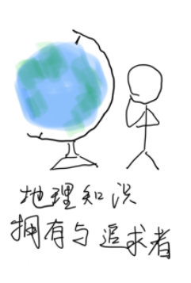






Slide 6
猎奇者

Slide 7




Slide 8
旅游景点经营者

Slide 9



